Slide 1
PROYECTO DE TITULACIÓN PREVIO A LA OBTENCIÓN DEL TÍTULO DE INGENIERÍA COMERCIAL
TEMA: LOS TIPOS DE LIDERAZGO Y SU INFLUENCIA EN EL CLIMA ORGANIZACIONAL DE LAS MEDIANAS Y GRANDES EMPRESAS DEL SECTOR MANUFACTURERO EN EL CANTÓN QUITO
AUTORES:
CEVALLOS TENESACA, AGUSTÍN REINALDO
VILLACORTE PANTOJA, YULIANA MADELAINE
DIRECTOR:
ECO. BALLESTEROS TRUJILLO, LENIN ANTONIO

Slide 2
OBJETIVO GENERAL
Identificar los distintos tipos de liderazgo aplicados por los directivos en las empresas manufactureras medianas y grandes del cantón Quito y sus efectos en el clima organizacional de las mismas.

Slide 3
OBJETIVOS ESPECÍFICOS
Construir el marco teórico de la investigación a través de la revisión de literatura para poder caracterizar el problema de estudio en función de la ciencia.
Aplicar la metodología idónea para la investigación que contemple las técnicas, instrumentos y procedimientos para recoger y analizar los datos de la investigación.
Analizar los resultados de la investigación y comprobar las hipótesis a través de técnicas estadísticas.
Formular conclusiones y recomendaciones sobre la base de los resultados obtenidos en la investigación.

Slide 4
ANTECEDENTES
El clima organizacional se debe tomar en cuenta como una variable integral y transversal, es decir afecta a todas las partes de la organización y a su vez es de suma importancia para cada trabajador y líder de las organizaciones.
En estudios realizados sobre liderazgo y clima organizacional señalan que son variables que se deben tomar en cuenta para el crecimiento empresarial aun más en los sectores económicos que dependen de lo que producen para poder sobrevivir en el mercado y así tener la capacidad de lograr los objetivos que la institución se plantee.

Slide 5
JUSTIFICACIÓN
Una correcta gestión del talento humano contrae muchos beneficios a la organización, evidenciando que el obtener un buen clima organizacional mejorará la productividad de la organización.
Gran cantidad de estos estudios han sido desarrollados en países de primer mundo con resultados positivos, por tal razón es esencial replicarlo en el sector manufacturero de nuestro país considerado uno de los más importantes debido a su gran aporte en la economía.

Slide 6
CLASIFICACIÓN EMPRESAS (TAMAÑO)
EMPRESAS
MEDIANAS
GRANDES
Medianas A
Medianas B
50 – 99 personas
100 – 199 personas
200 personas en adelante
MICROEMPRESAS
PEQUEÑAS
Fuente: Superintendencia de Compañías

Slide 7
TEORÍAS
LIDERAZGO
MALLA GERENCIAL
Indiferente, Club campestre, Equilibrado, Líder de equipo y Autoritario.
CLIMA ORGANIZACIONAL
8 DIMENSIONES
Autonomía, Cohesión, Confianza, Presión, Apoyo, Reconocimiento, Equidad e Innovación.

Slide 8
VARIABLES
Liderazgo
Liderazgo centrado las personas (Country Club)
Liderazgo centrado en personas y tareas (Líder de Equipo)
Liderazgo medianamente centrado en personas y tareas (Equilibrado)
Liderazgo no centrado en tareas ni personas (Indiferente)
Liderazgo centrado en las tareas (Autoritario)
Clima organizacional
Autonomía
Cohesión
Confianza
Presión
Apoyo
Reconocimiento
Equidad
Innovación

Slide 9
HIPÓTESIS
El liderazgo de tipo Indiferente genera un clima organizacional percibido como bueno por los trabajadores de las medianas y grandes empresas manufactureras del cantón Quito
El liderazgo de tipo Club campestre genera un clima organizacional percibido como bueno por los trabajadores de las medianas y grandes empresas manufactureras del cantón Quito
El liderazgo de tipo Equilibrado genera un clima organizacional percibido como bueno por los trabajadores de las medianas y grandes empresas manufactureras del cantón Quito
El liderazgo de equipo genera un clima organizacional percibido como bueno por los trabajadores de las medianas y grandes empresas manufactureras del cantón Quito
El liderazgo de tipo Autoritario genera un clima organizacional percibido como bueno por los trabajadores de las medianas y grandes empresas manufactureras del cantón Quito

Slide 10
METODOLOGÍA
Enfoque de investigación
Cualitativo
Fuentes de información
Mixto
Alcance
Correlacional
Instrumento de recolección de información
Encuesta

Slide 11
METODOLOGÍA
Validez de contenido
Elimina los ítems irrelevantes y modifica aquellos importantes que necesitan una nueva estructura.
Análisis de confiabilidad
El alfa de Cronbach es un coeficiente que mide la ya previamente mencionada confiabilidad del instrumento de recolección de datos.
Se encuentra entre el intervalo de 0 a 1

Slide 12
Validez de
contenido

Slide 13
Escala de Alfa de Cronbach
Interpretación Coeficiente de Cronbach
Rango | Magnitud
0,91 a 1,00 | Excelente
0,81 a 0,90 | Bueno
0,71 a 0,80 | Aceptable
0,61 a 0,70 | Cuestionable
0,51 a 0,60 | Pobre
0,01 a 0,5 | Inaceptable
Análisis de
confiabilidad
Alfa de Cronbach global
Estadísticas de fiabilidad
Alfa de Cronbach | Alfa de Cronbach basada en elementos estandarizados | N de elementos
.817 | .798 | 36
Elaborado por: Los autores

Slide 15
METODOLOGÍA
Descripción | Número de empresas (Nacional) | Número de empresas (Pichincha) | Número de empleados (Pichincha)
Medianas empresas “A” | 609 | 261 | 8.706
Medianas empresas “B” | 502 | 189 | 10.464
Grandes empresas | 655 | 227 | 76.658
TOTAL | 1.766 | 677 | 95.828
Descripción | Número de empresas (Cantón Quito) | Número de empleados
Medianas empresas “A” | 95 | 6.519
Medianas empresas “B” | 58 | 7.990
Grandes empresas | 63 | 31.303
TOTAL | 216 | 45.812
Elaborado por: Los autores

Slide 16
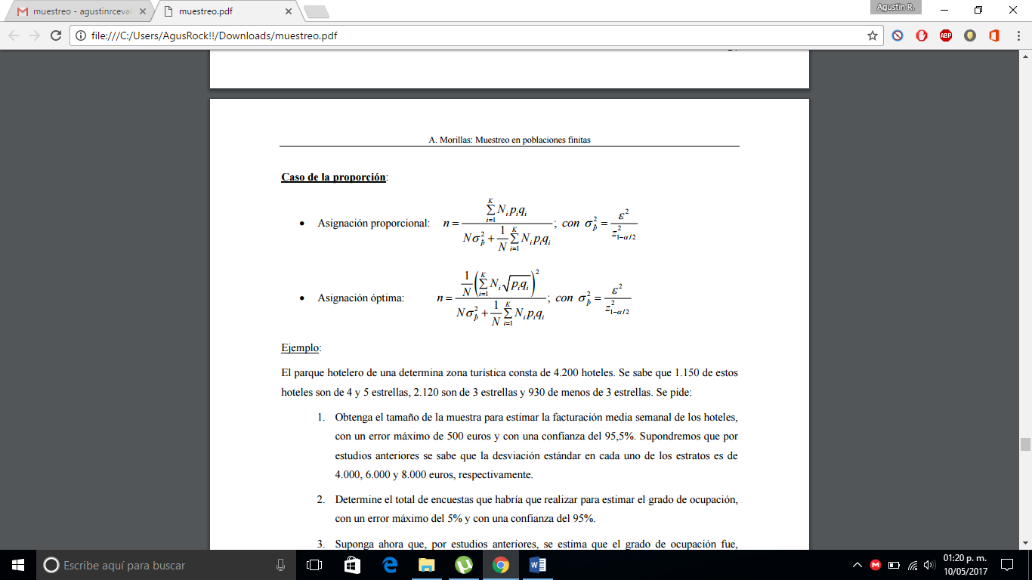
MUESTRA
Poblaciones infinitas
bajo el concepto de ser estratificada
Donde:
N es el tamaño de la población
P es la probabilidad de éxito
Q es la probabilidad de fracaso (1-p)
σ es la varianza desconocida de la proporción muestral
ε es el error muestral
Z es el valor estadístico de la curva normal

Slide 17

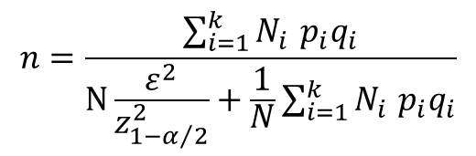


$$n=\frac{\sum_{i=1}^{k}{N_{i }}p_{i}q_{i}}{N\frac{ε^{2}}{z_{1−α/2}^{2}}+\frac{1}{N}\sum_{i=1}^{k}{N_{i }}p_{i}q_{i}}$$
$$n=\frac{\left.\left(6519\right)\left(0,5\right)\left(1−0,5\right)+\left(7990\right)\left(0,5\right)\left(1−0,5\right)+(31303)(0,5)(1−0,5\right)}{\left.45812(\frac{{0,05}^{2}}{{1,96}^{2}})+\frac{1}{45812}(\left(6519\right)\left(0,5\right)\left(1−0,5\right)+\left(7990\right)\left(0,5\right)\left(1−0,5\right)+\left(31303\right)\left(0,5\right)\left(1−0,5\right)\right)}$$
$$n=\frac{11453}{30,06}$$
$$n=381$$

Slide 18
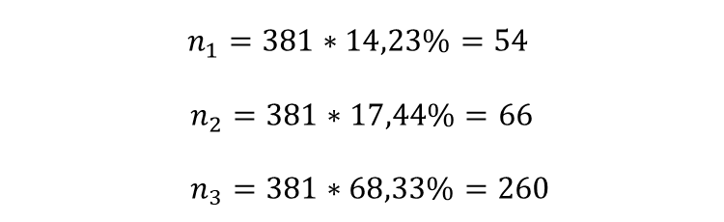
Adicionalmente se realizo los cálculos para obtener la población para cada estrato.
Muestra estratificada
Descripción | Población | Proporción | Muestra
Medianas Empresa “A” | 6.519 | 14.23% | 54
Medianas Empresa “B” | 7.990 | 17.44% | 66
Grandes Empresas | 31.303 | 68.33% | 260
Total | 45.812 | 100% | 381
Elaborado por: Los autores
$$n_{1}=381∗14,23\%=54$$
$$n_{2}=381∗17,44\%=66$$
$n_{3}=381∗68,33\%=260$

Slide 19
ANÁLISIS DESCRIPTIVO
ANÁLISIS DE RESULTADOS
Medianas empresas “A”- Liderazgo
Medianas empresas “A”- Clima organizacional
Medianas empresas “B”- Liderazgo
Medianas empresas “B”- Clima organizacional
Grandes empresas - Liderazgo
Grandes empresas - Clima organizacional

Slide 20

Medianas empresas “A”

Slide 21
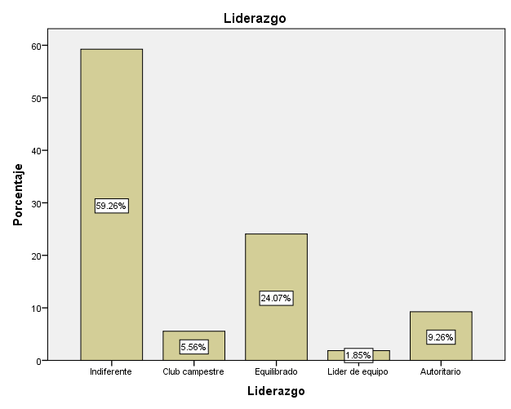
Medianas empresas “A”- Liderazgo

Slide 22
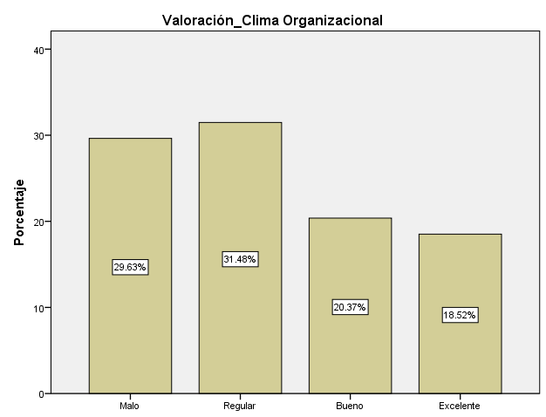
Medianas empresas “A”- Clima organizacional

Slide 23
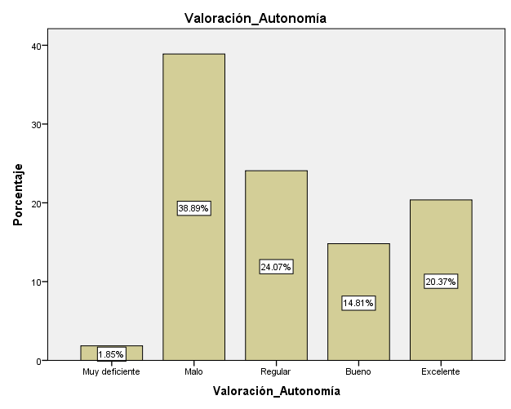
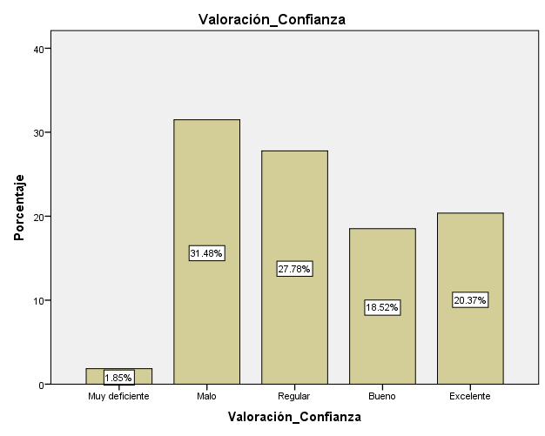
Medianas empresas “A”- Dimensiones del Clima organizacional

Slide 24
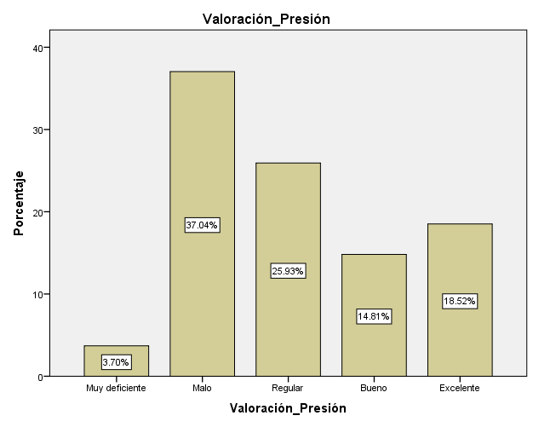
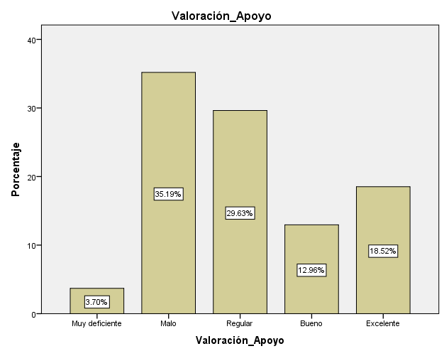
Medianas empresas “A”- Dimensiones del Clima organizacional

Slide 25
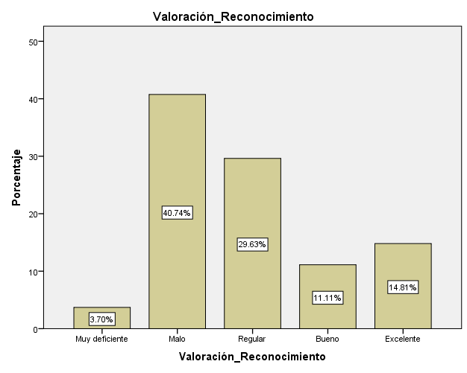
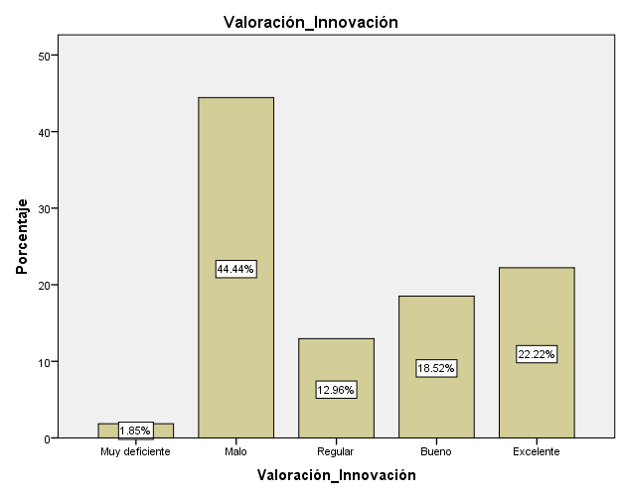
Medianas empresas “A”- Dimensiones del Clima organizacional

Slide 26
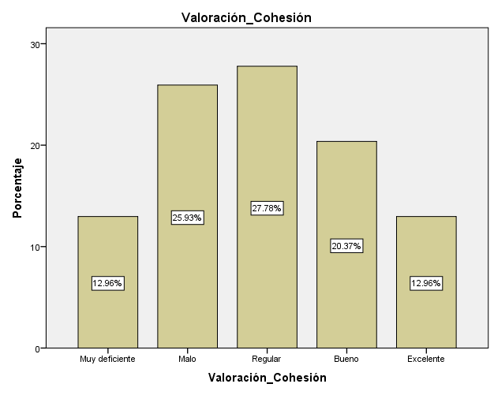
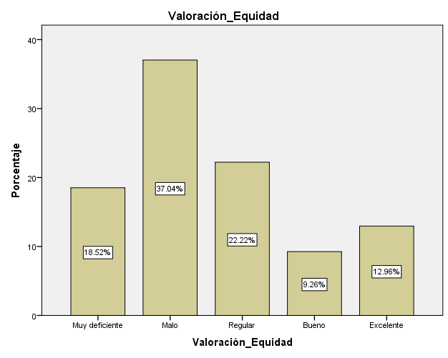
Medianas empresas “A”- Dimensiones del Clima organizacional

Slide 27

Medianas empresas “B”

Slide 28
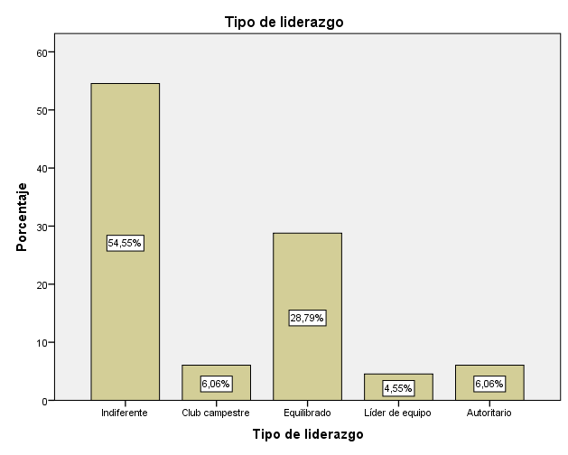
Medianas empresas “B”- Liderazgo

Slide 29
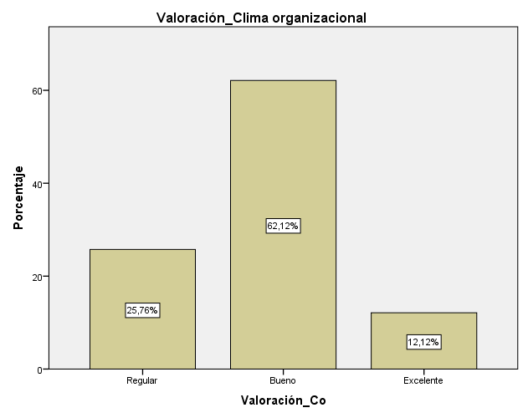
Medianas empresas “B”- Clima organizacional

Slide 30
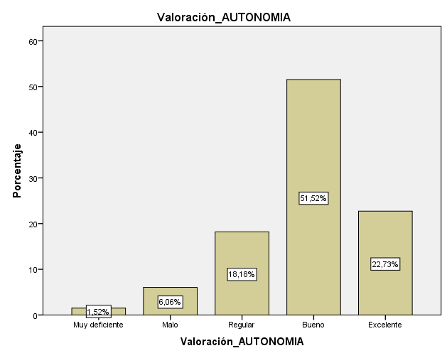
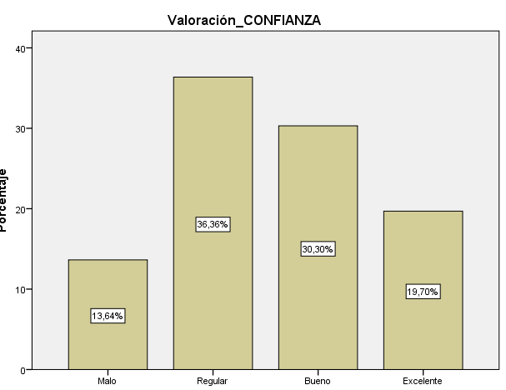
Medianas empresas “B”- Dimensiones del Clima organizacional

Slide 31
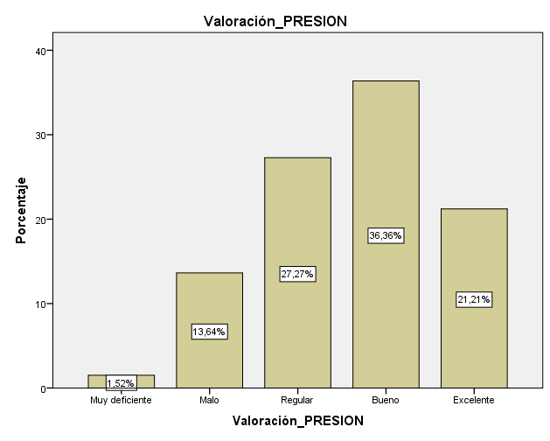
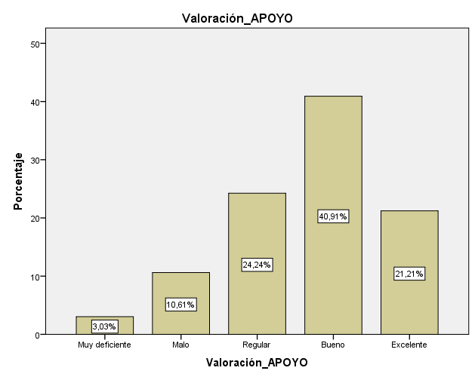
Medianas empresas “B”- Dimensiones del Clima organizacional

Slide 32
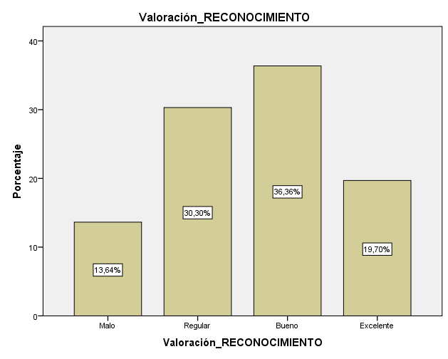
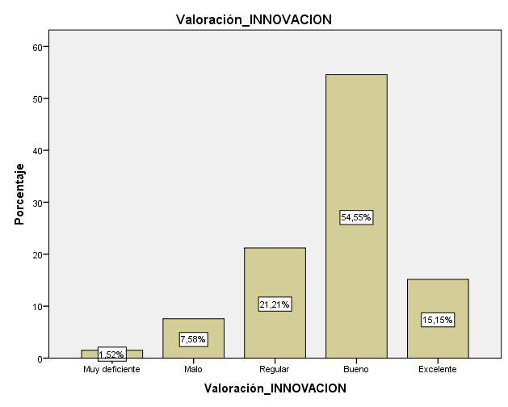
Medianas empresas “B”- Dimensiones del Clima organizacional

Slide 33
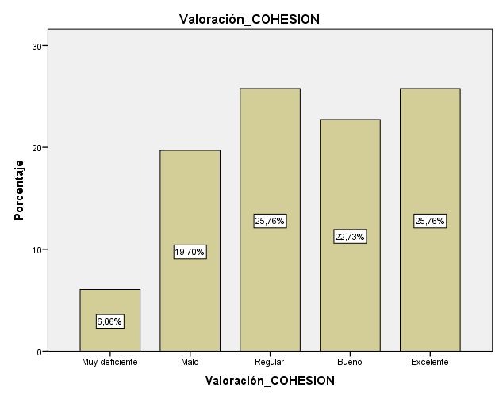
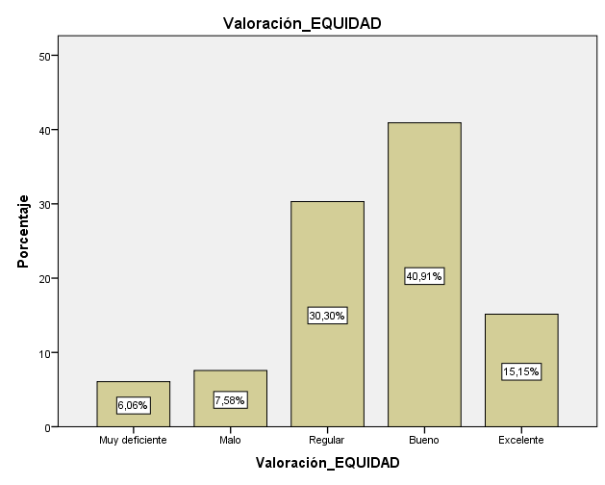
Medianas empresas “B”- Dimensiones del Clima organizacional

Slide 34

Grandes empresas

Slide 35
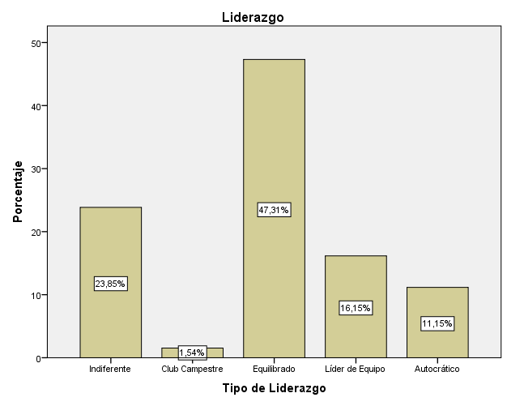
Grandes empresas - Liderazgo

Slide 36
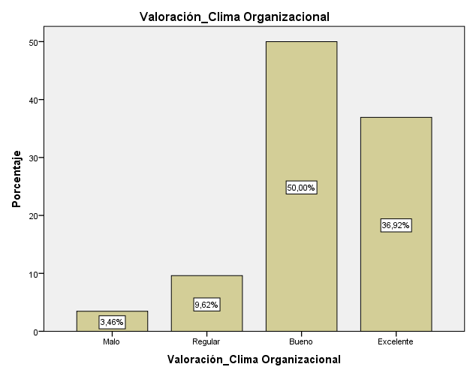
Grandes empresas - Clima organizacional

Slide 37
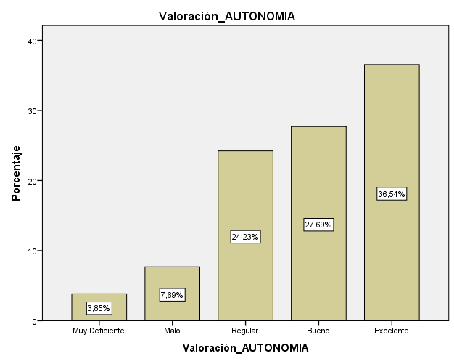
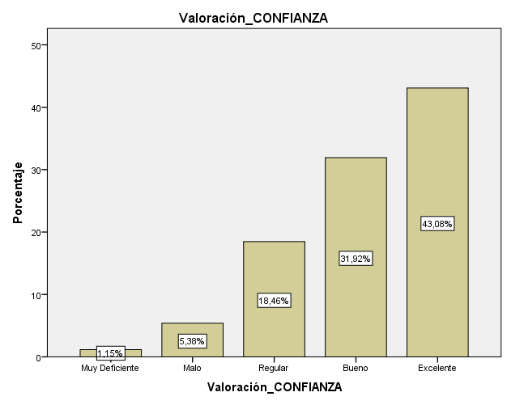
Grandes empresas Dimensiones del Clima organizacional

Slide 38
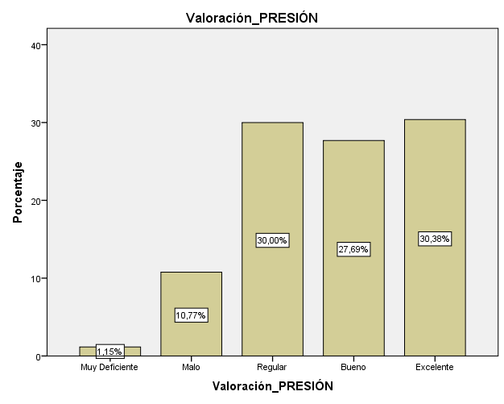
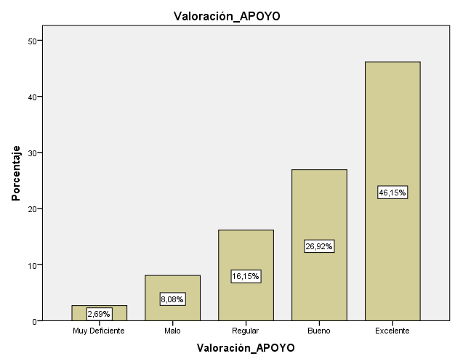
Grandes empresas Dimensiones del Clima organizacional

Slide 39
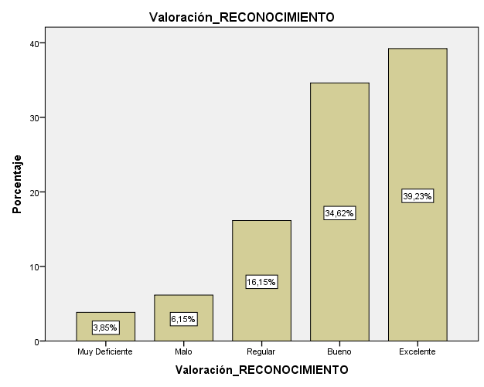
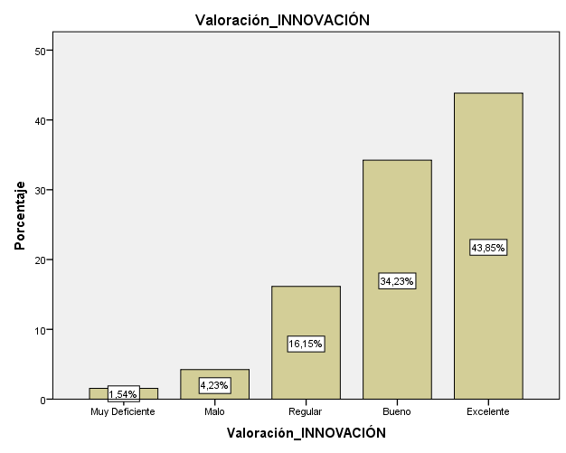
Grandes empresas Dimensiones del Clima organizacional

Slide 40
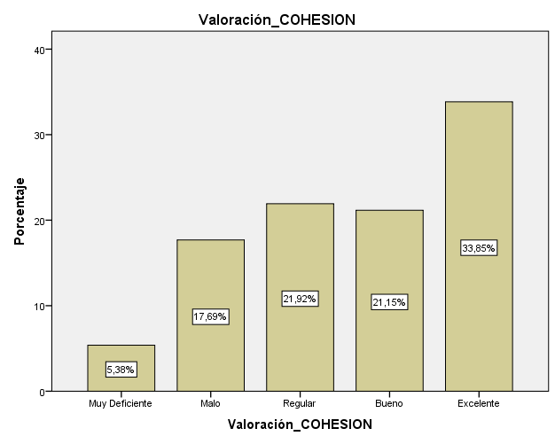
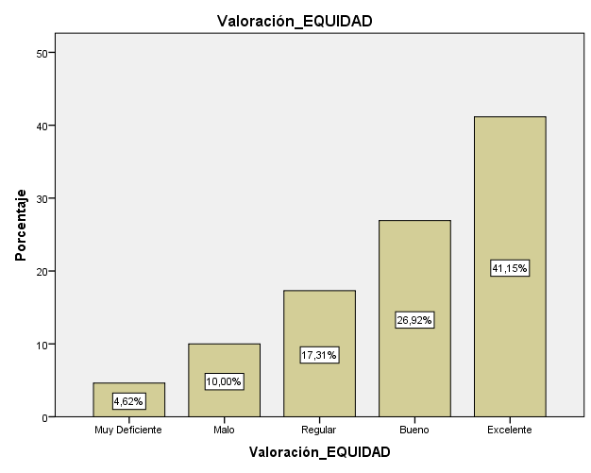
Grandes empresas Dimensiones del Clima organizacional

Slide 41
ANÁLISIS INFERENCIAL
ANÁLISIS DE RESULTADOS
Chi cuadrado – V de 2
T de Student
Coeficiente de Kendall
Pruebas de hipótesis

Slide 42
Análisis inferencial-Medianas empresas “A”
Pruebas de chi-cuadrado
 | Valor | gl | Sig. Monte Carlo (bilateral)
Chi-cuadrado de Pearson | 54,106ª | 12 | ,000^{b}
Valor crítico | 21,026
N de casos válidos | 54
Medidas simétricas
 |  | Valor | Significación aproximada
Nominal por Nominal
 | V de Cramer | ,578 | ,000
N de casos válidos |  | 54
Prueba de muestras emparejadas
 |  | t | gl | Sig. (bilateral)
Par 1 | Liderazgo – Valoración CO | 11,464 | 53 | ,000
Correlaciones de muestras emparejadas
 |  | N | Correlación | Sig.
Par 1 | Liderazgo & Valoración CO | 54 | ,775 | ,000
Correlaciones
 |  |  | Liderazgo | Valoración CO
Tau_b de Kendall | Liderazgo | Coeficiente de correlación | 1,000 | ,732**
 |  | Sig. (bilateral) | . | ,000
 |  | N | 54 | 54
 | Valoración CO | Coeficiente de correlación | ,732** | 1,000
 |  | Sig. (bilateral) | ,000 | .
 |  | N | 54 | 54

Slide 43
Pruebas de hipótesis-Medianas empresas “A”

Slide 44
Análisis inferencial-Medianas empresas “B”
Pruebas de chi-cuadrado
 | Valor | gl | Sig. Monte Carlo (bilateral)
Chi-cuadrado de Pearson | 36.434ª | 8 | ,000^{b}
Valor crítico | 15,507
N de casos válidos | 66
Medidas simétricas
 |  | Valor | Significación aproximada
Nominal por Nominal
 | V de Cramer | ,525 | .000
N de casos válidos |  | 66
Prueba de muestras emparejadas
 |  | t | gl | Sig. (bilateral)
Par 1 | Liderazgo – Valoración CO | 13.495 | 65 | .000
Correlaciones de muestras emparejadas
 |  | N | Correlación | Sig.
Par 1 | Liderazgo & Valoración CO | 66 | ,568 | .000
Correlaciones
 |  |  | Liderazgo | Valoración CO
Tau_b de Kendall | Liderazgo | Coeficiente de correlación | 1.000 | .441**
 |  | Sig. (bilateral) | . | .000
 |  | N | 66 | 66
 | Valoración CO | Coeficiente de correlación | .441** | 1.000
 |  | Sig. (bilateral) | .000 | .
 |  | N | 66 | 66

Slide 45
Pruebas de hipótesis-Medianas empresas “B”

Slide 46
Análisis inferencial-Grandes empresas
Pruebas de chi-cuadrado
 | Valor | gl | Sig. Monte Carlo (bilateral)
Chi-cuadrado de Pearson | 71.244ª | 12 | ,000^{b}
Valor crítico | 21,026
N de casos válidos | 260
Medidas simétricas
 |  | Valor | Significación aproximada
Nominal por Nominal
 | V de Cramer | .602 | .000
N de casos válidos |  | 260
Prueba de muestras emparejadas
 |  | t | gl | Sig. (bilateral)
Par 1 | Liderazgo – Valoración CO | 16.896 | 259 | .000
Correlaciones de muestras emparejadas
 |  | N | Correlación | Sig.
Par 1 | Liderazgo & Valoración CO | 260 | .502 | .000
Correlaciones
 |  |  | Liderazgo | Valoración CO
Tau_b de Kendall | Liderazgo | Coeficiente de correlación | 1.000 | .513**
 |  | Sig. (bilateral) | . | .000
 |  | N | 260 | 260
 | Valoración CO | Coeficiente de correlación | .513** | 1.000
 |  | Sig. (bilateral) | .000 | .
 |  | N | 260 | 260

Slide 47
Pruebas de hipótesis - Grandes empresas

Slide 48
CONCLUSIONES
Mayor presencia
Estrato A
Estrato B
Estrato Grandes
Indiferente
Indiferente
Equilibrado

Slide 49
CONCLUSIONES
Valoración Clima organizacional
Estrato A
Estrato B
Grandes
Malo 50%
Regular 50%
Bueno 50%
Bueno 62%
Excelente 12%
Excelente 37%

Slide 50
RECOMENDACIONES
Se recomienda aplicar el estilo de liderazgo ideal que es “Líder de equipo”, el mismo que genera un clima organizacional Excelente, su característica principal es estar orientado al conjunto de trabajo, tomando en cuenta opiniones e ideas que ayudan a cumplir los objetivos empresariales.
Se sugiere utilizar esta investigación en otros sectores económicos para que las empresas puedan diagnosticar la situación actual de su entorno y de si mismas, mejorando su clima organizacional.
Las empresas podrían incorporar a su gestión diferentes factores de liderazgo en equipo como eventos de vinculación entre áreas, eventos culturales, versatilidad, entre otros.
Se propone realizar monitoreos periódicos del clima organizacional que permitan tener un diagnostico y registro de la evolución del mismo, analizando su productividad y satisfacción que genere.

Slide 51


